Slide 1
Нормативное правовое обеспечение деятельности библиотек учреждений образования

Slide 2
Основные нормативные документы
Кодексы Республики Беларусь
о культуре,
об образовании
Постановление Министерства образования Республики Беларусь
от 28.11.2016 №108
Постановление Министерства образования Республики Беларусь
от 06.01.2012 №3
Постановление Совета Министров Республики Беларусь
от 24.06.2011 №839
Инструктивно-методическое письмо Министерства образования

Slide 3
Кодекс Республики Беларусь о культуре
20 ліпеня 2016 г, № 413-З
Кодэкс РБ аб культуры
Общая
часть
Особенная часть
2 раздела,
12 глав
Статьей 50 закрепляется,
что библиотека может быть организацией культуры
или подразделением юридического лица
3 раздела,
244 главы
Статья 5 регулирует общественные отношения в сфере библиотечного дела
Библиотечное дело рассматривается в главе 18

Slide 4
Кодекс Республики Беларусь об образовании
13 января 2011 года, № 243-З
Кодекс РБ об образовании
Общая
часть
Особенная часть
Общие вопросы
6 разделов,
17 глав
Система образования
по уровням
(дошкольное, общее среднее, специальное, высшее и т.д.)
11 разделов,
45 глав

Slide 5
Кодекс Республики Беларусь об образовании
13 января 2011 года, № 243-З
Сколько раз в Кодексе об образовании встречается «библиотека»?
пункт 3 статьи 23
статьи 39 и 289
Относится к структурным подразделениям УО
Закреплено право обучающихся на бесплатное пользование библиотекой

Slide 6
Кодекс Республики Беларусь об образовании
13 января 2011 года, № 243-З
Статья 39. Пользование учебниками и учебными пособиями
Пользование учебниками и учебными пособиями
Платное
Бесплатное
Льготное

Slide 7
Постановление Совета Министров Республики Беларусь
24 июня 2011 №839
(с изменениями и дополнениями)
1.1. плата за пользование учебными пособиями лицами при освоении содержания образовательной программы дошкольного образования взимается в размере 0,2 базовой величины;
1.2. плата за пользование учебниками и учебными пособиями лицами при освоении содержания образовательных программ общего среднего образования за I–XI классы взимается в размере 0,5 базовой величины.
2. Утвердить прилагаемое Положение о порядке взимания платы за пользование учебниками и (или) учебными пособиями и предоставления их в бесплатное пользование.

Slide 8
Постановление Совета Министров Республики Беларусь
24 июня 2011 №839
(с изменениями и дополнениями)
ПОЛОЖЕНИЕ
о порядке взимания платы за пользование учебниками и (или) учебными пособиями и предоставления их в бесплатное пользование
2. Плата за пользование учебниками и (или) учебными пособиями (далее – плата) вносится до 1 октября текущего учебного года законными представителями обучающихся…
4. Законные представители обучающихся, имеющих право … на бесплатное пользование учебниками и (или) учебными пособиями либо снижение платы за пользование ими, при обращении в учреждение образования, организацию, к индивидуальному предпринимателю до 15 августа представляют следующие документы.
Бесплатное пользование учебниками и (или) учебными пособиями либо снижение платы за пользование ими устанавливается с 1 сентября до окончания учебного года.

Slide 9
Постановление Совета Министров Республики Беларусь
24 июня 2011 №839
(с изменениями и дополнениями)
ПОЛОЖЕНИЕ
о порядке взимания платы за пользование учебниками и (или) учебными пособиями и предоставления их в бесплатное пользование
5. Учреждения образования, … ежегодно составляют списки обучающихся:
- которым учебники и (или) учебные пособия предоставляются в пользование за установленную плату, – до 1 сентября;
- которым учебники и (или) учебные пособия предоставляются в пользование бесплатно либо со снижением платы,
– до 15 сентября.
Списки подписываются руководителем учреждения образования.
На основании … списков составляются ведомости с указанием суммы внесенной платы, сведений о принятии решения о бесплатном пользовании учебниками и (или) учебными пособиями либо снижении платы.

Slide 10
Постановление Министерства образования Республики Беларусь
28 ноября 2016 №108
«Аб устанаўленні формаў уліковых дакументаў, якімі афармляюцца арганізацыя бібліятэчных фондаў устаноў агульнай сярэдняй адукацыі і выключэнне з іх дакументаў»
Устанавливает формы учётных документов, которыми оформляется организация библиотечных фондов (постановление содержит 15 приложений)

Slide 11
Постановление Министерства образования Республики Беларусь
6 января 2011 №3
«Об утверждении
Инструкции о порядке
подготовки и выпуска учебных изданий и их использования»

Slide 12
Постановление Министерства образования Республики Беларусь
6 января 2011 №3
Устанавливает
порядок подготовки и выпуска учебных изданий, а также их использования в образовательном процессе
Определяет,
какие виды изданий относятся к учебным (учебное пособие, учебно-методическое пособие, пособие, практикум и т.д.)
Главой 2 Инструкции устанавливается порядок планирования и использования учебных изданий. Особенно важны пункты 6 – 14, в которых четко прописан порядок заказа, основные цифры и сроки.

Slide 13
Постановление Министерства образования Республики Беларусь
6 января 2011 №3
8. Заказ на учебно-методические пособия,
пособия, учебные наглядные пособия и иные виды учебных изданий, адресованные педагогическим работникам
для организации ими образовательного процесса при освоении воспитанниками и учащимися содержания образовательной программы дошкольного образования, образовательных программ общего среднего, специального образования, образовательной программы дополнительного образования детей и молодежи,
осуществляется из расчета не менее одного учебного издания на каждое учреждение образования.

Slide 14
Инструктивно-методическое письмо Министерства образования
Республики Беларусь
Библиотека учреждения образования относится к категории специальных библиотек, осуществляет сбор и обеспечивает сохранность документов
Деятельность библиотек определена главой 18
Кодекса Республики Беларусь
о культуре
Библиотечное, информационное и справочно-библиографическое обслуживание пользователей осуществляется в соответствии с планом работы учреждения образования на год.
План работы библиотеки учреждения образования является одним из обязательных разделов годового плана учреждения образования

Slide 15
Инструктивно-методическое письмо Министерства образования
Республики Беларусь
Учёт, списание и хранение учебных изданий осуществляются в соответствии с законодательством
Учёт библиотечного фонда, регистрацию, штемпелевание, инвентаризацию, подведение результатов движения библиотечного фонда и проверку библиотечного фонда.
В соответствии с законодательством учебные издания учитываются и хранятся отдельно от художественной и отраслевой литературы.
Учебные издания для лиц с ОПФР, обучающимся в специальных классах, классах интегрированного обучения и воспитания в УО, получает педагогический работник, назначаемый приказом руководителя УО, из фондов ЦКРОиР

Slide 16
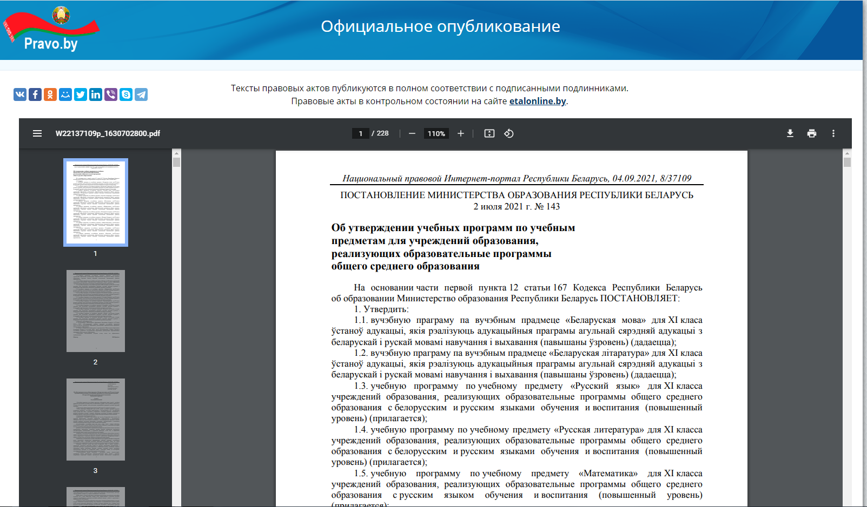

Slide 17
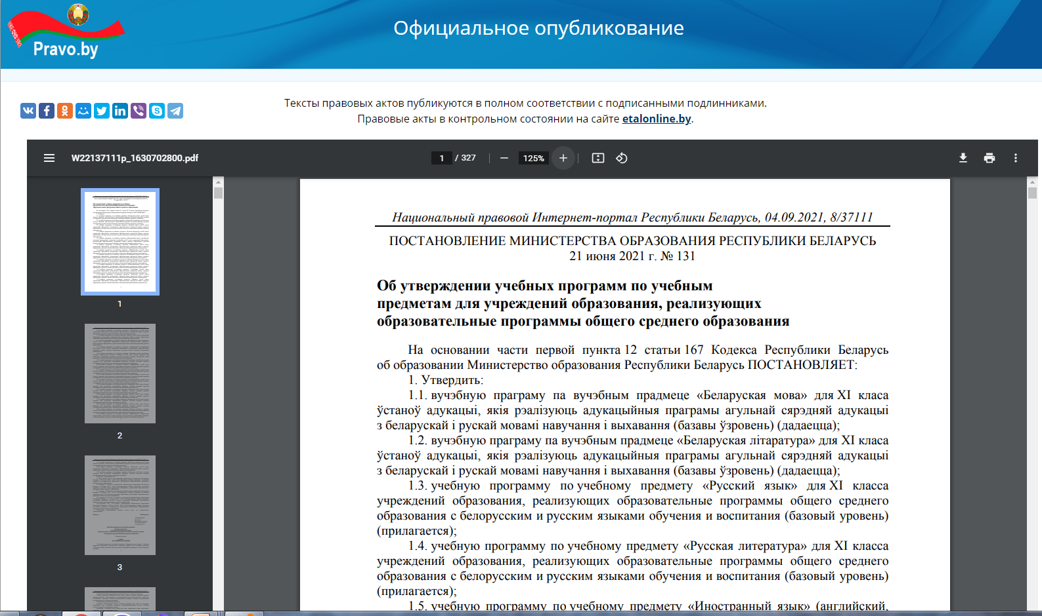

Slide 18
Полезные интернет сайты
https://adu.by

Slide 19
Полезные интернет сайты
https://pravo.by

